Slide 1
基于File API的大文件上传、断点续传的功能实现
基于File API实现基本功能
Blob对象的应用、文件切割、chunk校验
FileReader API
分片上传（利用FormData模拟表单数据）
组件化、兼容性处理

Slide 2
简述大文件上传的基本思想
分片上传：使用File API将大文件分片（BinaryString），对每个分片生成唯一标识（blockId），利用FormData模拟表单数据，通过ajax进行提交
断点续传：查询当前文件的上传状态，将未上传的chunk 过滤出来进行上传

Slide 3
对要上传文件的预处理
获取文件对象：通过input标签接收文件对象，或者使用Antd的Drag(Uploader)组件，我们可以在props的beforeUpload属性中操作file，也可以通过onChange监听file。
为文件生成唯一标识FileId（SHA1），查询文件的上传状态
{
"success" : true,
"msg" : "Balabala",
"status": "0111100000"
}
status：上传进度。该字符串长度等于`blockCount + 1`，其中字符串的第0个字符表示是否已经上传完，其中'0'表示未上传完，'1'表示已经上传完。后面的每一个字符依次代表文件分出的每一块是否已经上传完，其中'0'表示未上传完，'1'表示已经上传完。

Slide 4
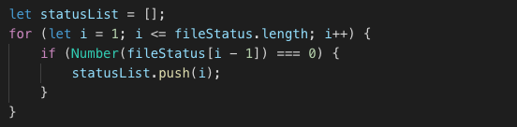
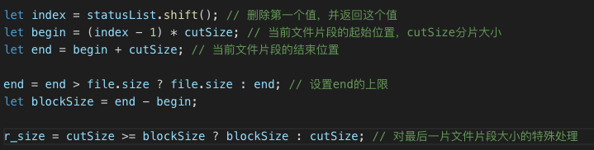
实现文件分片1——分片位置
获取未上传的文件片段，通过它们的索引计算要上传的文件的始末位置
“status”: “0111100000” ==> fileStatus: [1, 1, 1, 1, 0, 0, 0, 0, 0]
statusList: [5, 6, 7, 8, 9]

Slide 5
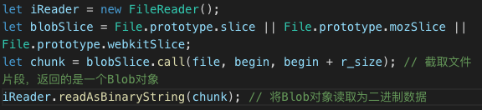
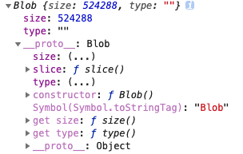
实现文件分片2——实现分片
使用Html5 的File API的slice方法切割文件。在使用File API之前，应该了解一下Blob对象，Blob对象表示不可变的类似文件对象的原始数据。File接口就是基于Blob，继承了blob的功能并将其扩展使其支持用户系统上的文件。

Slide 6
使用FileReader来读取文件，主要有5个方法：
方法名 | 参数 | 描述
abort | none | 中断读取
readAsBinaryString | file | 将文件读取为二进制码
readAsDataURL | file | 将文件读取为DataURL
readAsText | file,[encoding] | 将文件读取为文本
readAsArrayBuffer | file | 将文件读取为ArrayBuffer

Slide 7
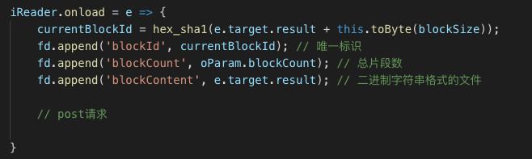
实现文件分片3——上传
readAsBinaryString 方法会触发iReader.onload事件，在onload事件中，利用FormData模拟表单数据，对表单数据进行包装，然后通过ajax进行提交。
循环调用上传过程，实现对所有未上传文件片段的上传

Slide 8
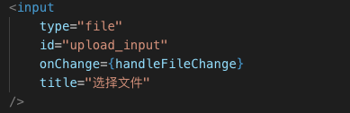
组件化
考虑到文件上传使用场景较多，为了适配这些应用场景。在封装上传功能时候采用了脱离UI的方式。
实现方式：
1. input 标签,通过onChange事件监听file

Slide 9
组件化
2. 动态渲染一个input标签

Slide 10
特殊情况的对策
项目中有需求对已经上传cdn的图片进行裁剪并重新上传。那么怎么拿到文件进行裁剪并上传呢？我们当前可以拿到的只有一个上传完的图片的cdn地址，如何将它转化为可以直接上传
裁图组件取得dataURL ：使用的是react-cropper，它可以直接接收url格式的图片，进行裁剪并直接返回dataURL格式的字符串
转化dataURL为file对象：要上传文件我们需要拿到文件的file对象

Slide 11
兼容性

